Slide 1



TRƯỜNG TIỂU HỌC HÙNG THẮNG
CHÀO MỪNG QUÝ THẦY CÔ
VỀ DỰ GIỜ THĂM LỚP
Môn Toán lớp 3
BÀI 50: CHU VI HÌNH TAM GIÁC, HÌNH TỨ GIÁC, HÌNH CHỮ NHẬT VÀ HÌNH VUÔNG

Slide 2


Slide 3
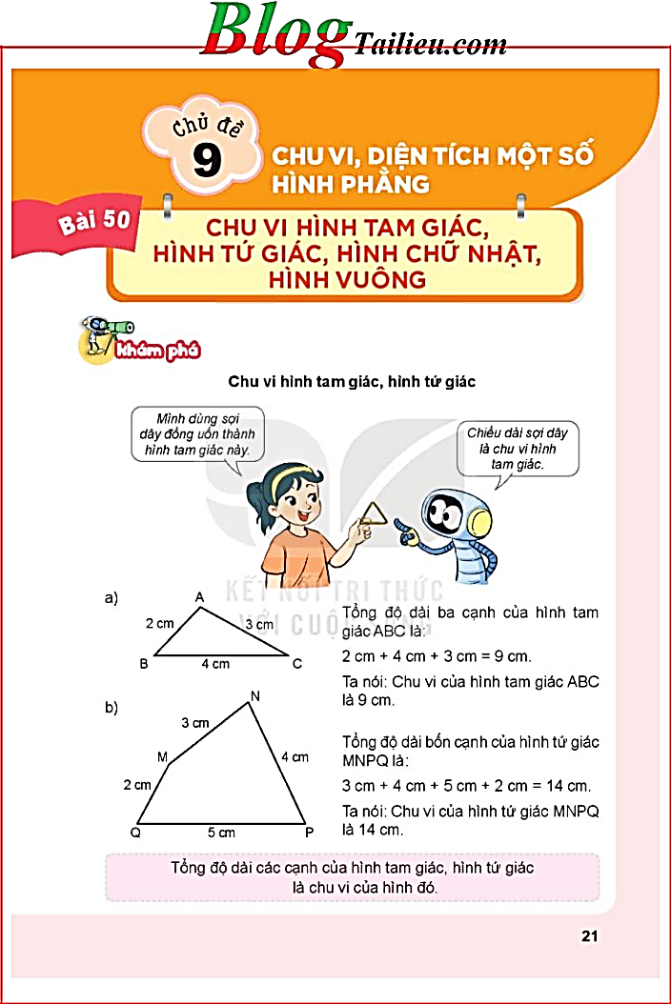

Slide 4
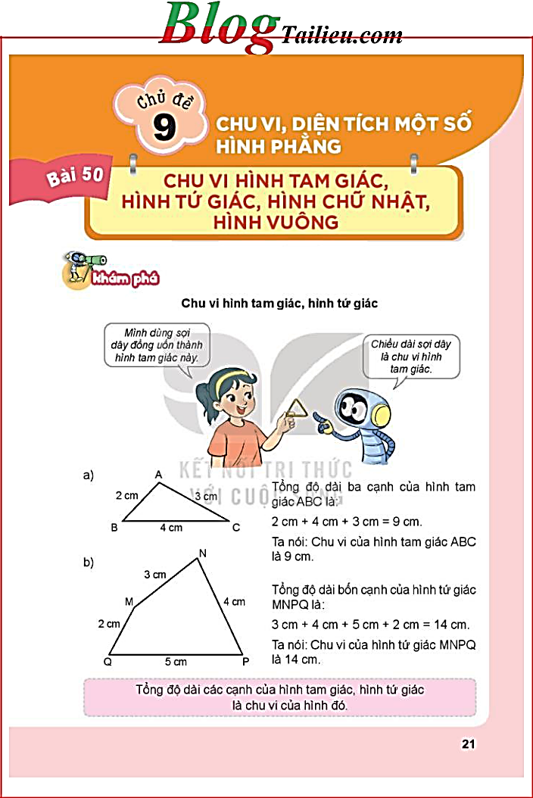
Tổng độ đài ba cạnh của hình tam giác ABC là:
2 cm + 4 cm + 3 cm = 9 cm
Ta nói: Chu vi của hình tam giác ABC là 9 cm

Slide 5
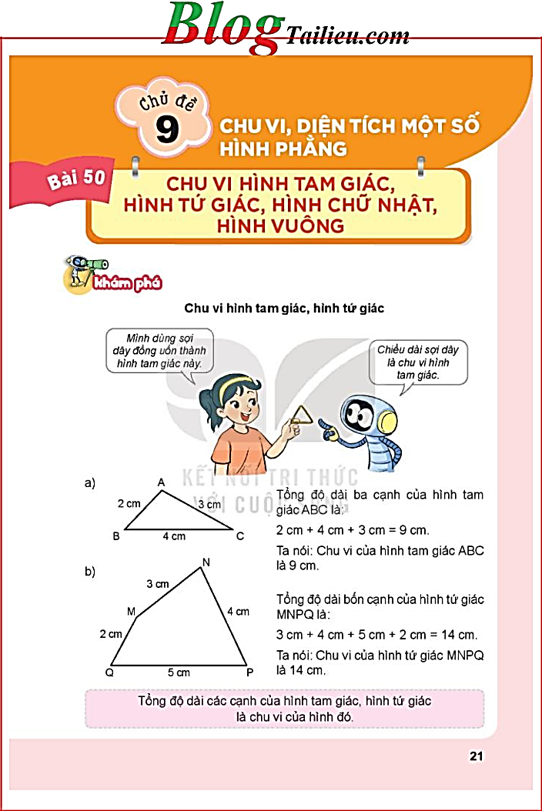
Tổng độ đài bốn cạnh của hình tứ giác MNPQ là:
3 cm + 4 cm + 5 cm + 2 cm = 14 cm
Ta nói: Chu vi của hình tứ giác MNPQ là 14 cm

Slide 6


Slide 7
1
Tính chu vi hình tam giác có độ dài các cạnh là.
a) 7 cm, 10 cm và 14 cm
Bài giải
Chu vi hình tam giác là:
7 + 10 + 14 = 31 (cm)
Đáp số: 31 cm

Slide 8
1
Tính chu vi hình tam giác có độ dài các cạnh là.
b) 20 dm, 30 dm và 40 dm
c) 15 dm, 20 dm và 15 dm
Bài giải
Bài giải
Chu vi hình tam giác là:
Chu vi hình tam giác là:
20 + 30 + 40 = 90 (dm)
15 + 20 + 15 = 50 (dm)
Đáp số: 90 dm
Đáp số: 50 dm

Slide 9
2
Tính chu vi hình tứ giác có độ dài các cạnh là.
a) 7 cm, 10 cm và 14 cm
Bài giải
Chu vi hình tam giác là:
7 + 10 + 14 = 31 (cm)
Đáp số: 31 cm

Slide 10
2
Tính chu vi hình tứ giác có độ dài các cạnh là.
b) 3 dm, 4 dm, 5 dm và 6 dm
c) 10 cm, 15 cm, 10 cm và 15 cm
Bài giải
Bài giải
Chu vi hình tứ giác là:
Chu vi hình tứ giác là:
3 + 4 + 5 + 6 = 18 (dm)
10 + 15 + 10 + 15 = 50 (cm)
Đáp số: 18 dm
Đáp số: 50 cm

Slide 11
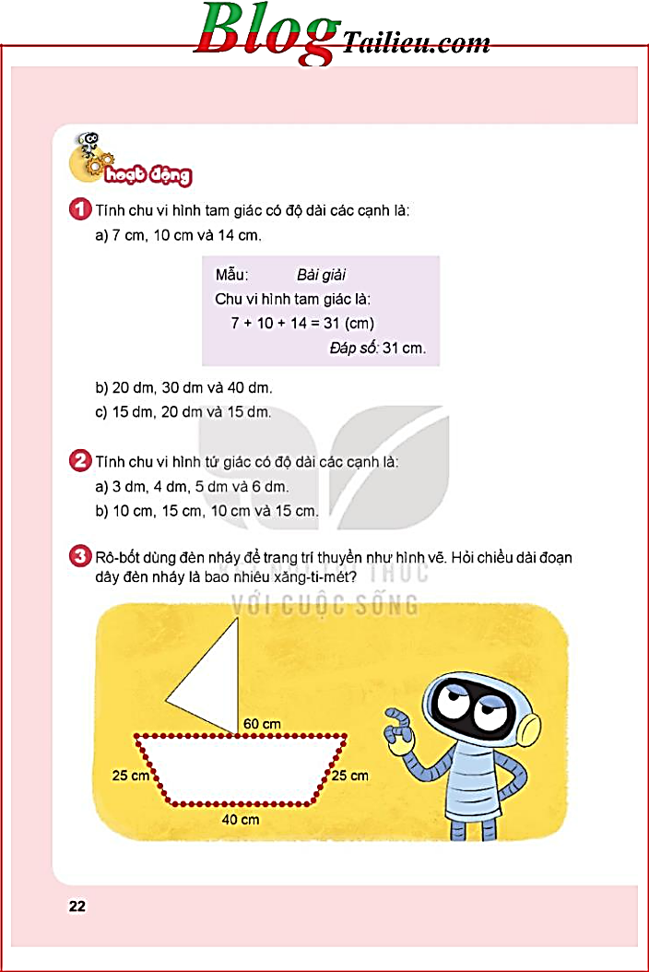
Bài 50: Chu vi tam giác, hình tứ giác, hình chữ nhật và hình vuông
3
Rô – bốt dung đèn nháy để trang trí thuyền như hình vẽ. Hỏi chiều dài đoạn dây đèn nháy là bao nhiêu xăng – ti – mét?
Bài giải
Chiều dài đoạn dây đèn nháy là:
60 + 25 + 40 + 25 = 150 (cm)
Đáp số: 150 cm

